Slide 1
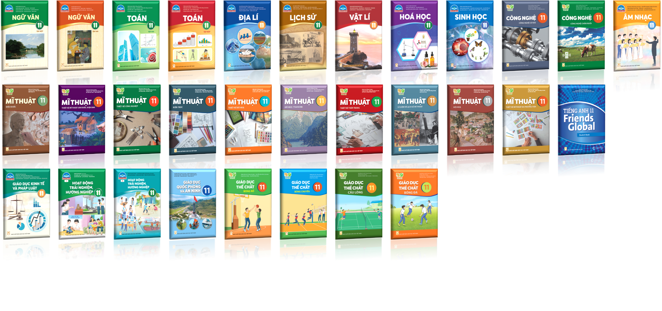

Slide 3
NHÀ XUẤT BẢN GIÁO DỤC VIỆT NAM
TẬP HUẤN SỬ DỤNG
BỘ SÁCH GIÁO KHOA – SÁCH CHUYÊN ĐỀ HỌC TẬP
CHÂN TRỜI SÁNG TẠO
MÔN VẬT LÍ 11

Slide 4
Nội dung báo cáo
Giới thiệu nhóm tác giả
Quan điểm biên soạn
Cấu trúc nội dung của sách
Những điểm mới
Giới thiệu một bài học
Tài liệu bổ trợ SGK Vật lí 11

Slide 5
TÁC GIẢ SGK VẬT LÍ 11
PGS. TS. PHẠM NGUYỄN THÀNH VINH (Chủ biên)
ThS. TRẦN NGUYỄN NAM BÌNH
ThS. ĐOÀN HỒNG HÀ
NG. BÙI QUANG HÂN
TS. ĐỖ XUÂN HỘI
ThS. NGUYỄN NHƯ HUY
ThS. TRƯƠNG ĐẶNG HOÀI THU
ThS. TRẦN THỊ MỸ TRINH
Notes:
PHẠM NGUYỄN THÀNH VINH (Chủ biên)
TRẦN NGUYỄN NAM BÌNH – ĐOÀN HỒNG HÀ – BÙI QUANG HÂN – ĐỖ XUÂN HỘI
NGUYỄN NHƯ HUY – TRƯƠNG ĐẶNG HOÀI THU – TRẦN THỊ MỸ TRINH

Slide 6
TÁC GIẢ SCĐ HỌC TẬP VẬT LÍ 11
PGS. TS. PHẠM NGUYỄN THÀNH VINH (Chủ biên)
ThS. TRẦN NGUYỄN NAM BÌNH
ThS. ĐOÀN HỒNG HÀ
TS. ĐỖ XUÂN HỘI

Slide 7
QUAN ĐIỂM BIÊN SOẠN SÁCH VẬT lí 11
PHẦN 1

Slide 8
QUAN ĐIỂM BIÊN SOẠN
Với tư tưởng Chân trời sáng tạo, bộ sách Vật lí 11 được biên soạn theo những quan điểm sau:
Đảm bảo tính hoàn chỉnh về tổng thể kiến thức, chính xác về mặt khoa học vật lí;
Đảm bảo định hướng hình thành và phát triển các năng lực đặc thù môn học. Từ đó góp phần phát triển phẩm chất chủ yếu và năng lực chung cho học sinh;
Đảm bảo tính kế thừa;
Đảm bảo tính hiện đại cao;
Đảm bảo tính trực quan cao;
Đảm bảo tính thực tiễn cao;
Chú trọng tính mở, linh hoạt cho người dạy và người học.

Slide 9
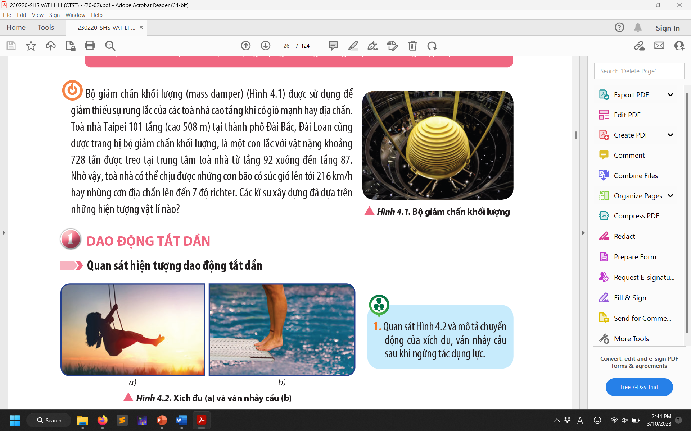
Phương pháp tiếp cận
Tiếp cận theo hướng xây dựng chuỗi hoạt động để hình thành kiến thức, phát triển phẩm chất và năng lực học sinh;
Tiếp cận theo hướng vận dụng kiến thức đã học vào thực tiễn.

Slide 10
Cấu trúc nội dung trong SÁCH VẬT lí 11
PHẦN 2

Slide 11
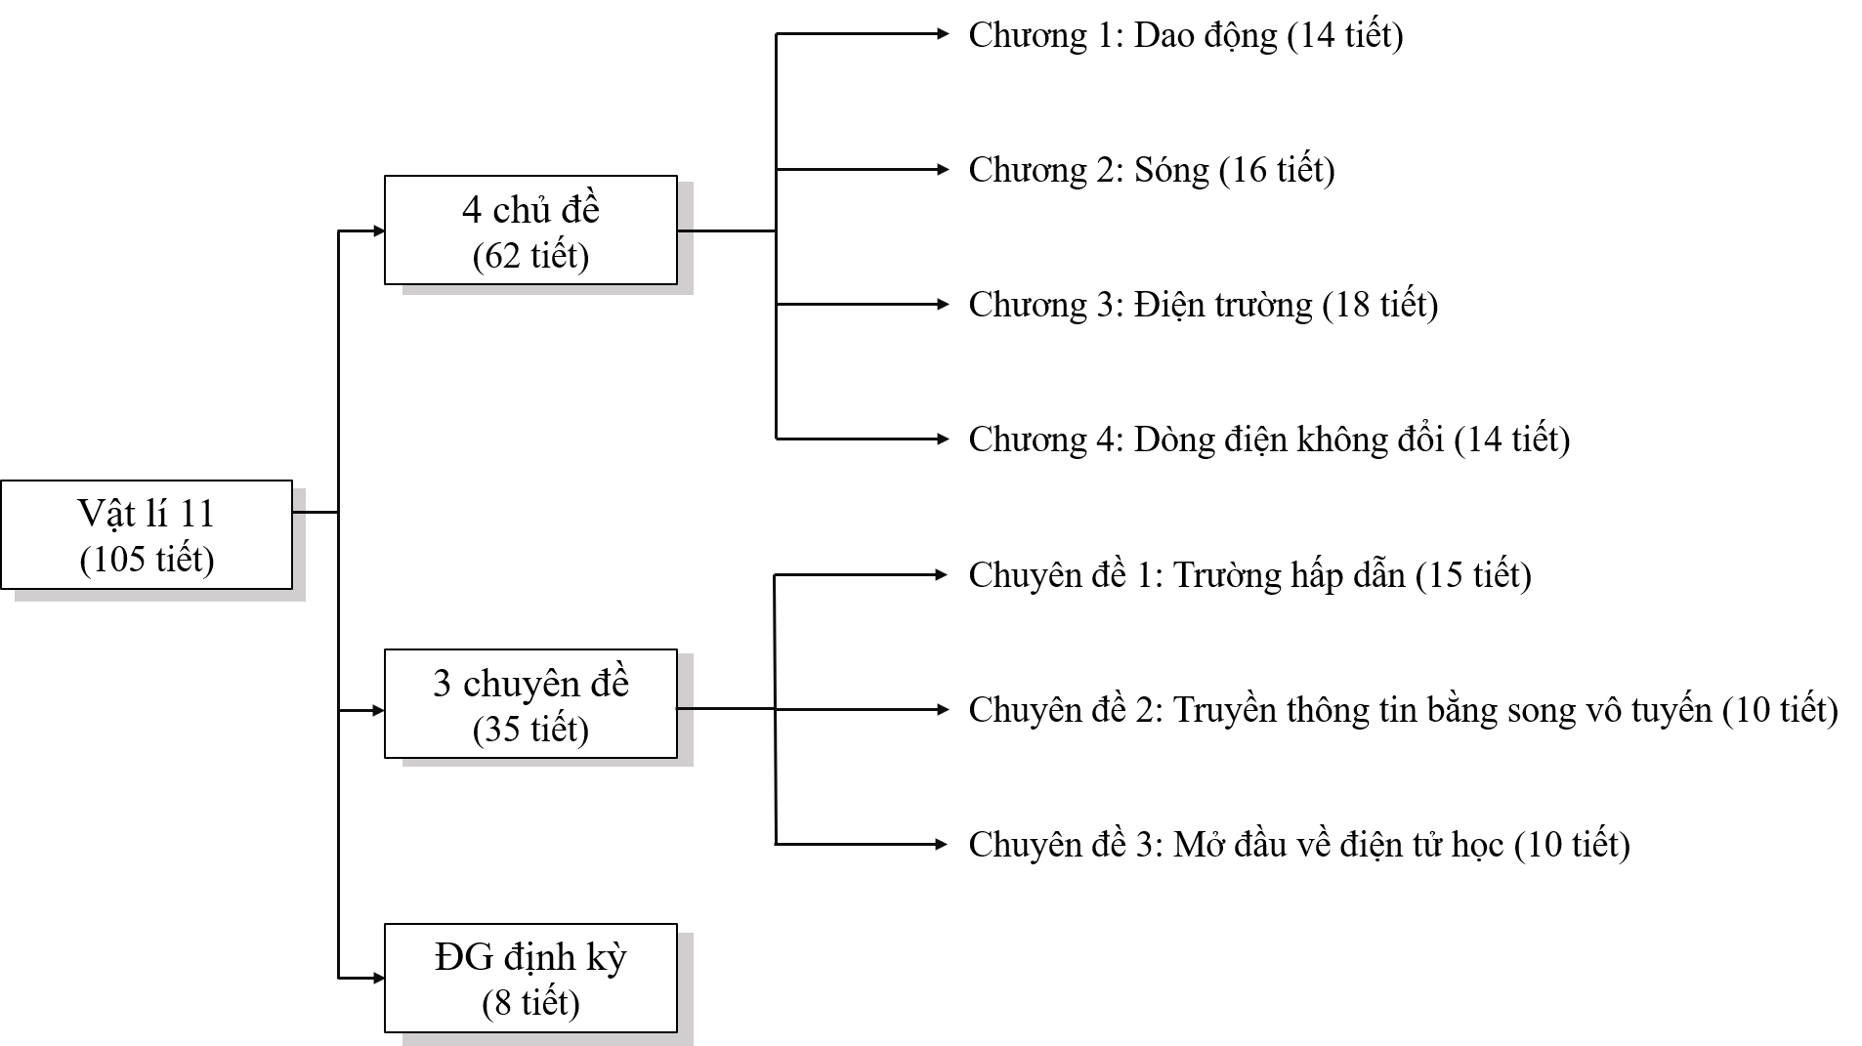
Sơ đồ cấu trúc sÁCH vật lí 11

Slide 12
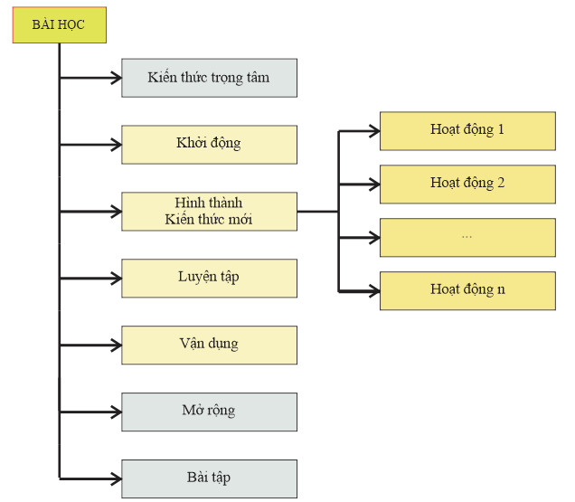
Sơ đồ bài học trong sÁCH vật lí 11

Slide 13
Sơ đồ bài học trong sÁCH vật lí 11

Slide 14
Những điểm mới trong SÁCH VẬT lí 11
PHẦN 3

Slide 15
Những điểm mới về nội dung
− SGK Vật lí 11 được thiết kế nhằm đảm bảo tính hoàn chỉnh về tổng thể kiến thức, tính chính xác về mặt khoa học vật lí;
− Những câu hỏi gợi mở, các ví dụ liên quan đến các khái niệm Vật lí, yêu cầu luyện tập vận dụng được chú trọng gắn chặt với tình huống thực tiễn; giảm tải một số kiến thức hàn lâm và nặng về toán học;

Slide 16
Những điểm mới về nội dung
− Những nội dung được bổ sung, thay đổi so với Chương trình Vật lí 11 hiện hành:
+ Giảm tải toàn bộ nội dung phần dòng điện trong các môi trường.
+ Chuyển phần từ trường, cảm ứng điện từ sang chương trình Vật lí lớp 12.
+ Một số nội dung chủ yếu của phần quang hình đã được chuyển sang giảng dạy một cách cơ bản ở môn Khoa học Tự nhiên cấp THCS.
+ Chuyển hai phần lớn là Dao động và Sóng từ chương trình Vật lí 12 sang giảng dạy ngay đầu chương trình Vật lí 11.

Slide 17
Những điểm mới về nội dung
+ Chủ đề “Dao động”: Chú trọng đến việc xử lí đồ thị, kết hợp với các thí nghiệm và những tình huống thực tiễn để giúp học sinh nêu được các đại lượng vật lí đặc trưng cho dao động điều hòa như: li độ, biên độ, tần số, tần số góc, … cũng như vận tốc, gia tốc và các dạng năng lượng của vật dao động điều hòa. Sách cũng chú trọng khai thác những vấn đề thực tiễn liên quan để học sinh đánh giá được tác hại và lợi ích của dao động tắt dần và hiện tượng cộng hưởng.

Slide 18
Những điểm mới về nội dung
+ Chủ đề “Sóng”: Tích hợp kiến thức của sóng cơ, sóng điện từ. Học sinh được yêu cầu sử dụng mô hình sóng giải thích được một số tính chất đơn giản của âm thanh và ánh sáng.

Slide 19
Những điểm mới về nội dung
+ Chủ đề “Sóng”: Học sinh cũng cần thực hiện được các thí nghiệm như: chứng minh sự giao thoa hai sóng kết hợp bằng dụng cụ thực hành sử dụng sóng nước (hoặc sóng ánh sáng), thí nghiệm tạo sóng dừng. Đồng thời ở cuối chương, học sinh sẽ thực hiện thí nghiệm thực hành đo tần số của sóng âm và tốc độ truyền âm.

Slide 20
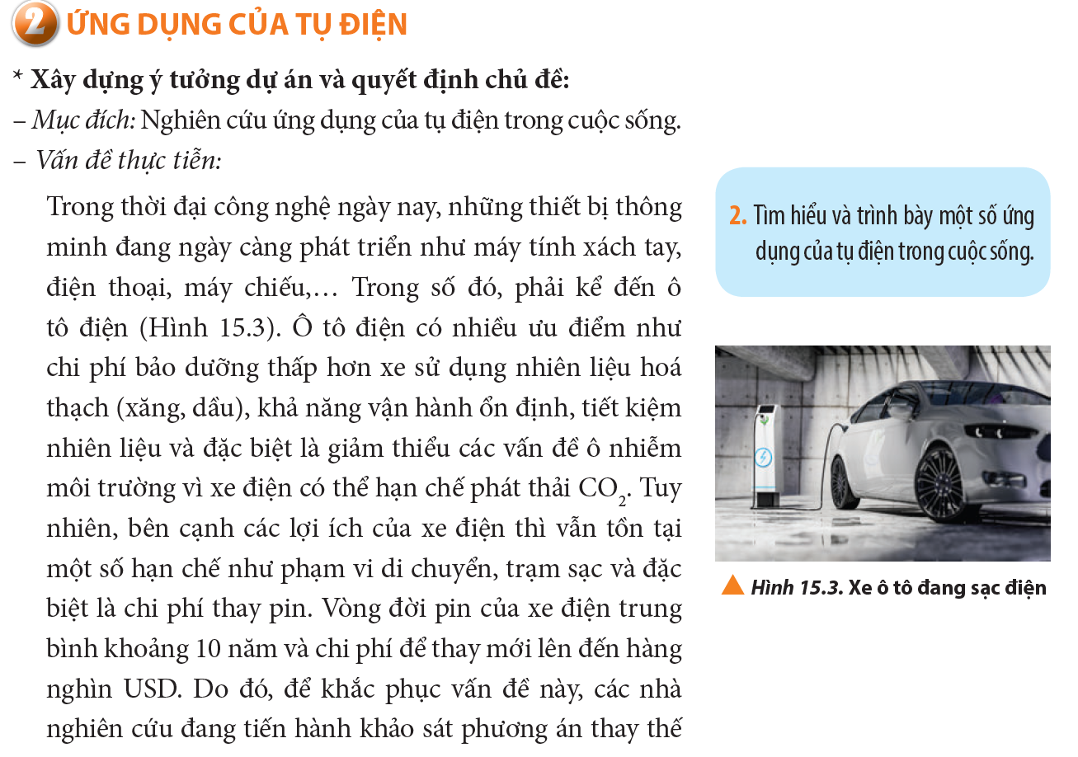
Những điểm mới về nội dung
+ Chủ đề “Điện trường”: Học sinh được tạo điều kiện để thực hiện dự án học tập nhằm tìm hiểu một số ứng dụng của tụ điện trong cuộc sống.

Slide 21
Những điểm mới về nội dung
+ Chủ đề “Dòng điện không đổi”: Học sinh cần thực hiện thí nghiệm (hoặc dựa vào tài liệu đa phương tiện) để nêu được cường độ dòng điện là đại lượng đặc trưng cho tác dụng mạnh yếu của dòng điện. Ngoài ra, học sinh cũng cần phải mô tả được ảnh hưởng của nhiệt độ lên điện trở của đèn sợi đốt, điện trở nhiệt (thermistor).

Slide 22
Những điểm mới về nội dung
+ Chủ đề “Dòng điện không đổi”: Học sinh cần thực hiện thí nghiệm (hoặc dựa vào tài liệu đa phương tiện) để nêu được cường độ dòng điện là đại lượng đặc trưng cho tác dụng mạnh yếu của dòng điện. Ngoài ra, học sinh cũng cần phải mô tả được ảnh hưởng của nhiệt độ lên điện trở của đèn sợi đốt, điện trở nhiệt (thermistor). Ở cuối chương, học sinh sẽ thực hiện thí nghiệm thực hành đo suất điện động và điện trở trong của pin.

Slide 23
Những điểm mới về nội dung
+ Chuyên đề “Trường hấp dẫn” giới thiệu về sự tồn tại và tính chất của trường hấp dẫn và những đại lượng vật lí liên quan như: lực hấp dẫn, cường độ trường hấp dẫn và thế hấp dẫn.
+ Chuyên đề “Truyền thông tin bằng sóng vô tuyến” cung cấp cho học sinh những kiến thức liên quan đến các loại biến điệu (AM và FM) và các cách thức truyền thông tin.
+ Chuyên đề “Mở đầu về điện tử học” khuyến khích học sinh triển khai thực hiện dự án để tìm hiểu về các loại cảm biến, một số thiết bị sử dụng cảm biến, bộ khuếch đại thuật toán và các thiết bị đầu ra.
Notes:
+ Chuyên đề 1. Trường hấp dẫn: Giới thiệu về sự tồn tại và tính chất của trường hấp dẫn và những đại lượng vật lí liên quan như: lực hấp dẫn, cường độ trường hấp dẫn và thế hấp dẫn. Để từ đó, học sinh có thể giải thích được một số hiện tượng thực tế như chuyển động của vệ tinh địa tĩnh, rút ra được công thức tính tốc độ vũ trụ cấp I.
+ Chuyên đề 2. Truyền thông tin bằng sóng vô tuyến: Đây là một chuyên đề có tính thực tiễn cao, cung cấp cho học sinh những kiến thức liên quan đến các loại biến điệu (AM và FM) và các cách thức truyền thông tin, trong đó có lưu ý về sự suy giảm tín hiệu và ảnh hưởng của hiệu ứng này đến chất lượng tín hiệu được truyền.
+ Chuyên đề 3: Mở đầu về điện tử học: Đây cũng là một chuyên đề có tính thực tiễn cao, khuyến khích học sinh triển khai thực hiện dự án để tìm hiểu về các loại cảm biến, một số thiết bị sử dụng cảm biến, bộ khuếch đại thuật toán và các thiết bị đầu ra. Từ đó, học sinh có thể tự mình đề xuất được phương án và thực hiện phương án giải quyết một vấn đề cụ thể trong cuộc sống hằng ngày.

Slide 24
Những điểm mới về HÌnh thức
− Sách được trình bày có sự kết hợp hài hoà, cân đối giữa kênh chữ và kênh hình, đảm bảo tính khoa học và tính giáo dục cao, phù hợp với đặc điểm tâm sinh lí của học sinh cấp THPT.

Slide 25
Những điểm mới về phương pháp, hình thức dạy học
− SGK Vật lí CTST được thiết kế nhằm giúp cho GV và HS có thể triển khai việc dạy và học theo các phương pháp và hình thức tổ chức đa dạng, phù hợp với điều kiện thực tiễn về cơ sở vật chất. Ví dụ: GV có thể tổ chức cho HS thực hiện thí nghiệm ngay trên lớp như là một hoạt động học tập hoặc có thể dựa vào số liệu thí nghiệm cho sẵn trong SGK để giúp HS hình thành kiến thức nếu điều kiện thiết bị không cho phép.
− Trong quá trình tổ chức dạy học, GV cũng có thể sử dụng linh hoạt nhiều phương pháp và kĩ thuật dạy học khác nhau:
+ Phương pháp lớp học đảo ngược: trong đó GV yêu cầu HS đọc trước bài, chuẩn bị sẵn nội dung để tiến hành thảo luận và rút ra được kiến thức mới trên lớp;
+ Phương pháp dạy học hợp tác: trong đó GV yêu cầu HS làm việc theo nhóm để hoàn thành một nhiệm vụ cụ thể. Khi tổ chức hoạt động, GV cần giao nhiệm vụ rõ ràng cho cá nhân và cho từng nhóm;
+ GV có thể kết hợp nhiều kĩ thuật dạy học như: động não, sơ đồ tư duy, KWL(H), XYZ, các mảnh ghép, khăn trải bàn, phòng tranh, dạy học theo trạm… để phát huy tối đa điều kiện giúp HS thảo luận, trải nghiệm, sáng tạo. Từ đó, HS có thể hình thành nên kĩ năng và năng lực cần thiết.

Slide 26
GIỚI THIỆU một bài học trong SÁCH VẬT lí 11
PHẦN 4

Slide 27
GIỚI THIỆU một bài học trong SÁCH VẬT lí 11

Slide 28
Tài liệu bổ trợ SÁCH VẬT lí 11
PHẦN 5
Notes:
Giới thiệu các trang web

Slide 29
TÀI LIỆU BỔ TRỢ SÁCH VẬT LÍ 11

